Slide 1

Demokratiebildung im Sachunterricht
Demokratiebildung im Sachunterricht

Slide 2
Demokratiebildung - Warum?
Befähigung junger Menschen, sich in der modernen Gesellschaft zu orientieren und politische, gesellschaftliche und wirtschaftliche Fragen und Probleme kompetent zu beurteilen
Ermutigung für Freiheit, Demokratie, Menschenrechte, Gerechtigkeit, wirtschaftliche Sicherheit und Frieden einzutreten
Entwicklung einer demokratischen Haltung und Vermittlung von Grundwerten

Slide 3
Beschluss der Kultusministerkonferenz vom 06.03.2009
Schule kommt als Ort der demokratischen Wissensvermittlung und gleichzeitig als demokratischer Erfahrungsraum eine hohe Verantwortung zu.
Schule muss ein Ort sein, an dem demokratische und menschenrechtliche Werte und Normen gelebt, vorgelebt und gelernt werden.
Notes:
Es gibt wenig empirischer Forschung über die Wirksamkeit früher politischer Bildung zum Beispiel zur Extremismusprävention, aber Einigkeit in fachdidaktischen Konzepten, die eine frühe Einübung demokratischer Gepflogenheiten geboten ist, das Kinder Experten ihrer Lebenswelt sind und damit Partizipieren, dass große Politik Kindern altersgerecht vermittelbar ist

Slide 4
Beutelsbacher Konsens
Tagung 1976, Landeszentrale für politische Bildung, Diskussion über Grundlagen und Zielsetzungen politischer Bildung.
Überwältigungsverbot
Es ist nicht erlaubt, den Schüler – mit welchen Mitteln auch immer – im Sinne erwünschter Meinungen zu überrumpeln und damit an der „Gewinnung eines selbständigen Urteils“ zu hindern.
Kontroversitätsgebot
Was in Wissenschaft und Politik kontrovers ist, muss auch im Unterricht kontrovers erscheinen.
Schülerorientierung
Der Schüler muss in die Lage versetzt werden, eine politische Situation und seine eigene Interessenlage zu analysieren, sowie nach Mitteln und Wegen zu suchen, die vorgefundene Lage im Sinne seiner Interessen zu beeinflussen.
Notes:
1976 Landeszentrale für politische Bildung, Aufbruch in Folge der 68 , Hoffnung auf den sozialen Ausgleich durch Bildung, Gesamtschulen, auch verdächtigt als Hort der linken Indoktrination, Schule der Revolution Politikdidaktiker unterschiedlicher Parteipolitischer und konfessioneller Herkunft

Slide 5
Beispiele für strittige Themen unserer Zeit:
Wie verschieden sind Jungen und Mädchen?
Ist es richtig, kein Fleisch zu essen?
Sollte man Wölfe in Deutschland wieder ansiedeln?
Darf ich für das Klima demonstrieren?
Sollen Handys in der Schule erlaubt sein?
Notes:
Argumente Sammeln, weitere Themen sammeln

Slide 6

Umsetzung im Unterricht - ein Beispiel
Handlungsleitende Aufgabenstellung der Unterrichtseinheit:
Wir wählen unser nächstes Sachunterrichts-Thema.
Erkenntnisleitende Fragestellungen/ Aufgabenstellungen:
1./2. Stunde: Aktivierung des Vorwissens - Was weißt du über Wahlen?
Was willst du wissen?
3. Stunde: Warum wählen wir überhaupt?
4. Stunde: Wie wird gewählt?
5. Stunde: Was ist eine Partei?
6. Stunde: Wir gründen Parteien.
7. Stunde: Wir bereiten unseren Wahlkampf vor.
8. Stunde: Wir gestalten Wahlplakate für unsere Partei.
9. Stunde: Wir machen Wahlkampf.
10. Stunde: Wir wählen unser nächstes SU-Thema.

Slide 7

Entwicklung einer Unterrichtseinheit zur Demokratiebildung
Mögliche Themen:
Klassensprecherwahl
Partizipation
Kinderrechte
Gerechtigkeit – Gleiches Recht für alle
Schülerbeteiligung - Klassenrat

Slide 8
Handlungsleitende Frage-/ Aufgabenstellung
Die handlungsleitende Frage / Forschungsfrage ist eine bedeutsame Frage / Aufgabe, die sich aus der Lebens- und Erfahrungswelt der Schülerinnen und Schüler ergibt,
allen von Beginn an bekannt ist
und als roter Faden durch die Unterrichtseinheit führt
(vgl. „Problem“ nach Weinert).
Im Verlauf der Unterrichtseinheit entsteht ein Produkt.
vgl. Leitfaden zu den Fachanforderungen Sachunterricht, S. 12

Slide 9
Handlungsleitende Frage-/ Aufgabenstellung
Neuland
  Diese Frage ist in dieser Form so noch nicht beantwortet worden.
Niveau
  Eine verwertbare Beantwortung dieser Frage erfordert einen tiefen Einstieg in die Thematik.
Nutzen
Die umfassende Beantwortung dieser Frage sollte Ausgangspunkt sein für Handlungen in der Zukunft.
in Anlehnung an U. Schweckendiek, SINUS
Aus: LEITFADEN ZU DEN FACHANFORDERUNGEN NATURWISSENSCHAFTEN (2015), S. 58

Slide 10
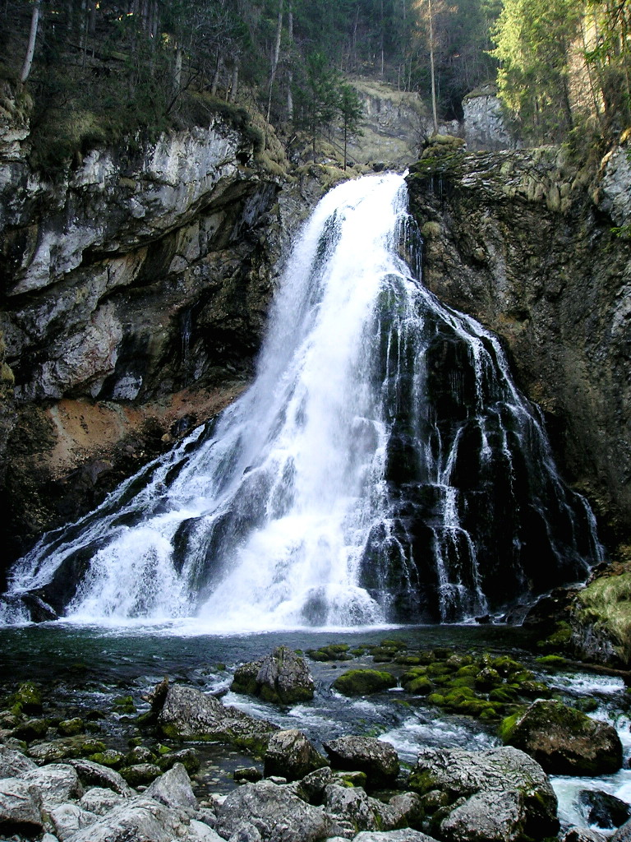
Erkenntnisleitende Fragen
Fragen (erkenntnisleitende Fragen) strukturieren
die Arbeit von komplexen Fragestellungen zu
lösbaren Einzelaufgaben.
Die gesamte Unterrichtsarbeit dient der umfassenden Beantwortung der HLF/ A.
vgl. Leitfaden zu den Fachanforderungen Sachunterricht, S. 12

Slide 11
Was sind Kompetenzen?
Fähigkeiten
Fertigkeiten
Haltung/Bereitschaft
um Probleme zu lösen
Sach-
Methoden- -Kompetenz
Sozial-/Selbst-

